Slide 1
JMS – Java Message Service
JMS và các cơ chế truyền thông điệp trong JMS

Slide 2
I. Giới thiệu chung
1. Khái niệm Messaging (gửi thông điệp)
Messaging là 1 phương thức giao tiếp giữa các components (thành phần) trong 1 chương trình hoặc 1 ứng dụng để có thể hoạt động một cách đồng nhất
Một component có thể gửi (nhận) thông điệp từ 1 component khác
Messaging cho phép hình thức giao tiếp phân tán, tức là đối tượng gửi hoặc nhận không nhất thiết phải trong trạng thái luôn sẵn sàng để có thể giao tiếp (loosely coupled).
Đối tượng trung gian MOM (Message Oriented Middleware) hay MQ (Message Queue): hỗ trợ cơ chế tương tự như DB với việc nhận và gửi message, đảm bảo toàn vẹn dữ liệu, transaction và cân bằng cho việc gửi nhận dữ liệu.
Nơi lưu trữ dữ liệu và tương tác với MOM được gọi là Destination.

Slide 3
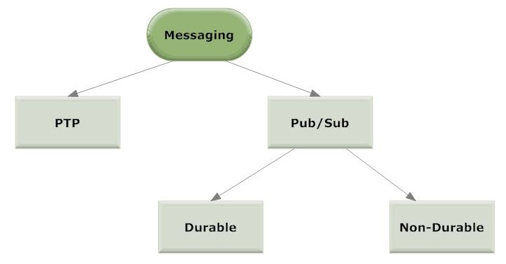
* Mô hình Messaging:

Slide 4
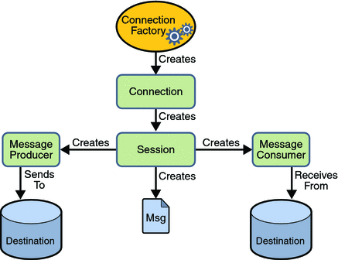
2. Khái niệm JMS API.
Java Message Service (JMS) API là một phần của kỹ thuật Java Enterprice Edition (JEE), bao gồm những gì thuộc về việc gửi và nhận message giữa hai hay nhiều client.
JMS cho phép các ứng dụng có thể tạo, gửi, nhận và đọc thông điệp (messages) để giao tiếp với nhau thông qua đối tượng trung gian MOM.

Slide 5
JMS cung cấp cơ chế giao tiếp bao gồm:
+ Asynchronous (không đồng bộ): JMS tự động chuyển message đến người nhận khi message đến. Một client không phải yêu cầu messages để nhận được chúng.
+ Reliable (đáng tin cậy): một message chỉ được chuyển đến đúng một người nhận mà không có cơ chế nhân bản, tránh trường hợp bị mất message hoặc trùng lặp.

Slide 6
II. Các khái niệm cơ bản trong JMS API
Kiến trúc của JMS API
Kiến trúc JMS bao gồm 4 thành phần:
+ JMS Provider: những người tạo ra hệ thống JMS để lưu trữ tương tự hệ thống quản lý CSDL như SQL Server, Oracle, …
+ JMS Clients: là những chương trình hoặc thành phần (trong 1 ứng dụng) được viết bằng ngôn ngữ Java sử dụng JMS API truy cập và thao tác trên JMS Provider.

Slide 7
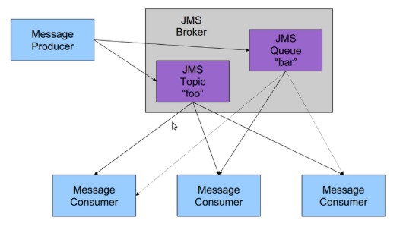
- Messages: định dạng trung gian để giao tiếp giữa JMS Clients và Providers.
- Administered objects: là các đối tượng được cấu hình sẵn và được tạo ra bởi người quản trị để đáp ứng nhu cầu sử dụng của JMS clients, gồm 2 loại Connection Factory và Destination.

Slide 8
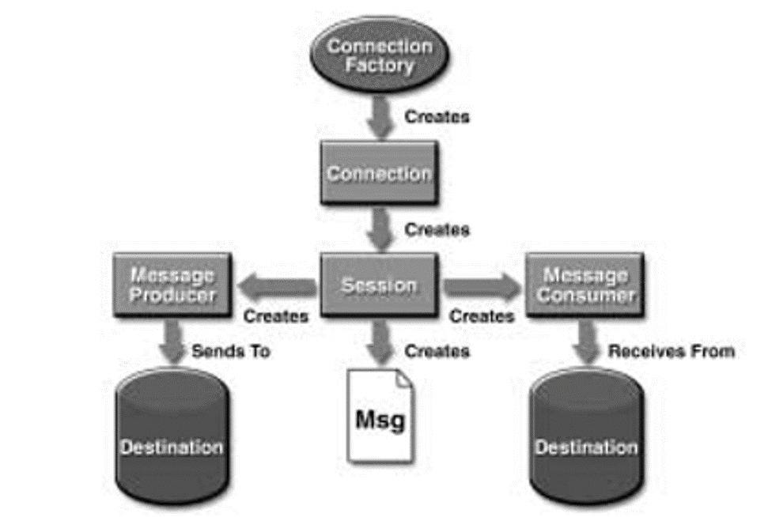
Mô hình JMS:
Connection factory: nơi đưa ra kết nối trên server đến chỗ lưu trữ message để từ đó có thể gửi và nhận message.
Connection: thể hiện một kết nối TCP/IP để thực hiện kết nối giữa client và người tạo ra lưu trữ message đó là provider.
Session: một thread hỗ trợ tương tác cho việc gửi nhận message.
Message Producer: được tạo từ session được dùng để gửi message lên destination.
Message Consumer: được tạo từ session được dùng để nhận message từ destination.
Destination: nơi tiếp nhận, lưu trữ message và là nơi để các chương trình ứng dụng truy cập tới.

Slide 9
2. Các cơ chế thực hiện truyền thông điệp trong JMS
Cơ chế Point-to-Point (P2P).
Sử dụng queue để lưu trữ message và hủy message đi khi hết thời gian và mô hình này message chuyển đi tuần tự (FIFO)
Định nghĩa 02 đối tượng cho việc gửi và nhận, đó là sender và receiver, và chỉ có một người gửi và một người nhận
Sử dụng tín hiệu acknowledge để kích hoạt cho việc nhận message ở người nhận hoàn tất
Mô hình có tính bảo mật cao do một người gửi và một người nhận nhưng đôi lúc làm hệ thống bị block lại do chờ message đến
Ngoài ra, mô hình cho phép người nhận không cần active tại thời điểm gửi message

Slide 10
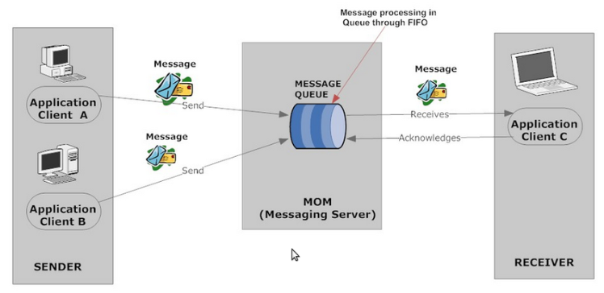
Sơ đồ P2P có 3 thành phần chính: ứng dụng gửi, Queue, ứng dụng nhận tin.
Mỗi message được gửi đến 1 client cụ thể. Queue giữ lại các message cho đến khi client nhận hết hoặc đến thời gian timeout thiết lập.

Slide 11
b. Cơ chế Pub/Sub (Publish/Subscribe)
Mô hình sử dụng Topic làm nơi lưu trữ
Mô hình cho phép 1 người gửi và nhiều người nhận do vậy đối tượng được định nghĩa là Publisher và Subcribers
Không cần sử dụng thông tin acknowledge và message được chuyển đến các subscriber chỉ là bản copy
Mô hình này có thể đại diện cho email so với mô hình P2P tương tự như SMS
Mô hình bảo mật không cao do gửi nhiều người nhận nhưng được ưu điểm đó là áp dụng thuận lợi cho hệ thống phân tán
Topic thực chất cũng là dạng queue nhưng có nhiều hơn một queue với các queue có đánh độ ưu tiên khác nhau
Mô hình Pub/Sub đòi hỏi đối tượng nhận phải active hay listener tại thời điểm gửi nhận message, nếu không message sẽ mất đi (non-durable). Do vậy, để message vẫn không mất đi nhưng được lưu trữ tạm thời trong MOM và cho phép người dùng truy cập vào MOM với tính xác thực thì chức năng durable phải được kích hoạt

Slide 12
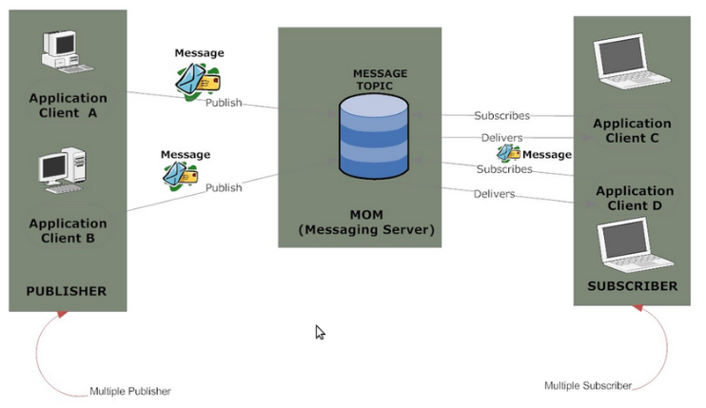
Sơ đồ Pub/Sub có 3 thành phần chính: ứng dụng gửi, Topic, ứng dụng nhận tin.
Mỗi message có thể được nhận bởi nhiều clients. Topic sẽ lưu lại toàn bộ messages mà không bị mất đi cho đến khi MOM được reset hay xóa.

